Slide 1
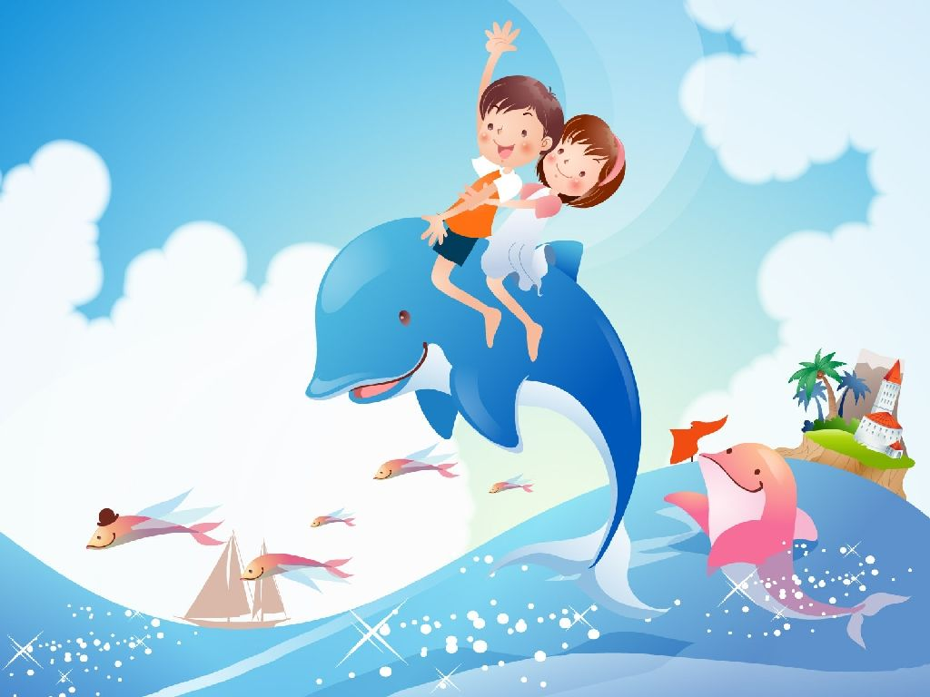
大
家
都
快
乐

Slide 2

PPT模板下载：www.1ppt.com/moban/ 行业PPT模板：www.1ppt.com/hangye/
节日PPT模板：www.1ppt.com/jieri/ PPT素材下载：www.1ppt.com/sucai/
PPT背景图片：www.1ppt.com/beijing/ PPT图表下载：www.1ppt.com/tubiao/
优秀PPT下载：www.1ppt.com/xiazai/ PPT教程： www.1ppt.com/powerpoint/
Word教程： www.1ppt.com/word/ Excel教程：www.1ppt.com/excel/
资料下载：www.1ppt.com/ziliao/ PPT课件下载：www.1ppt.com/kejian/
范文下载：www.1ppt.com/fanwen/ 试卷下载：www.1ppt.com/shiti/
教案下载：www.1ppt.com/jiaoan/
“小朋友们，大家好，我是小猴子，今天是我的生日，我是来请你们去做客的，欢迎大家下课以后来参加我的生日舞会，好吗？再见！”

Slide 3

jìng qiāo dú zhé tī bō
静 悄 独 折 踢 播
乒 乓 掰 拔 以 广
故 众 学 许 更
pīng pāng bāi bá yǐ guǎng
gù zhòng xué xǔ gèng

Slide 4
读一读
静悄悄 独自 折纸船
踢毽子 听广播 下象棋
打乒乓 讲故事 跳皮筋
掰手腕 丢手绢 赛拔河

Slide 5
你读懂了吗？
诗中写了玩可以几个人玩？玩什么？感受是什么？

Slide 6
大家都快乐
一个人玩，挺快乐，
静悄悄地，独自一个，
正好折纸船、纸马，
还可以踢毽子、听广播……

Slide 7
两个人玩，真快乐，
有些事儿，要两个人做，
下象棋、打乒乓、讲故事，
悄悄话儿一起说。

Slide 8
三个人玩，很快乐，
三人成众玩法多，
跳皮筋，掰手腕，
过家家，学唱歌。

Slide 9
许多人玩，最快乐，
丢手绢，赛拔河，
人人想出新玩法，
大家都快乐。

Slide 10

一个人玩，挺快乐，
静悄悄地，独自一个，
正好_______、_______，
还可以_______、______……

Slide 11
两个人玩，真快乐，
有些事儿，要两个人做，
______、______、______，
悄悄话儿一起说。

Slide 12
三个人玩，很快乐，
三人成众玩法多，
______，______，
______，______。

Slide 13
许多人玩，更快乐，
______，______，
人人想出新玩法，
大家都快乐。

Slide 14
大 家 都 快 乐
一个人玩，挺快乐，
静悄悄地，独自一个，
正好_______、_______，
还可以_______、______……
三个人玩，很快乐，
三人成众玩法多，
______，______，
______，______。
堆积木
练书法
捉迷藏
摸瞎子
玩沙包
学跳舞
画画
听音乐
两个人玩，真快乐，
有些事儿，要两个人做，
______、______、______，
悄悄话儿一起说。
许多人玩，最快乐，
______，______，
人人想出新玩法，
大家都快乐。
打篮球
踢足球
下围棋
翻花绳
说笑话

Slide 15

一个人玩，挺快乐
▲
两个人玩，真快乐
▲
三个人玩，很快乐
▲
许多人玩，更快乐
▲

Slide 16
练一练，说一说
我挺喜欢____花，
我真喜欢____花，
我很喜欢____花，
我最喜欢____花。

